Slide 1
Avances LE OFT y ORL
Gestión Programa Resolutividad e Imágenes Diagnósticas Departamento Articulación de la Red.

Slide 2
SIC OFT por destino y por año de emisión
 |  | 2017 | 2018 | 2019 | 2020 | 2021 | Total general
 | HBO | 7 | 20 | 245 | 502 | 816 | 1590
UAPO | HPO | 3 |  | 5 | 16 | 128 | 152
 | HPMQ |  |  |  | 32 | 70 | 102
 | Entre Lagos |  |  | 29 | 38 | 205 | 272
 | San Pablo |  |  | 24 | 29 | 160 | 213
 | Purranque |  |  | 2 | 59 | 461 | 522
 | Río Negro | 1 | 6 | 42 | 219 | 857 | 1125
 | Puaucho | 1 | 1 | 16 | 52 | 351 | 421
 | Lopetegui |  | 2 |  |  |  | 2
 | CRD Osorno |  |  | 127 | 707 | 1198 | 2032
 | TOTAL | 12 | 29 | 490 | 1654 | 4246 | 6431
 |  | A diciembre 2021
 |  |  |  |  | Primer semestre 2022
 |  |  |  |  |  | 2022 en adelante
Casos en revisión
Indicación del último comité de LE

Slide 3
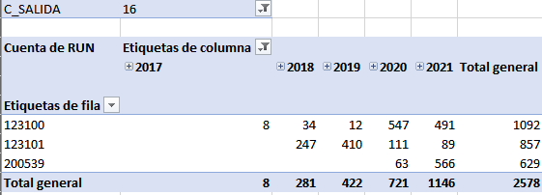
SIC abiertas ORL por destino y por año de emisión
 |  | 2018 | 2019 | 2020 | 2021 | Total general
 | HBSJO | 6 | 240 | 405 | 616 | 1267
UAPOrrino | HPU | 18 | 195 | 300 | 519 | 1032
 | CRD Osorno |  |  | 18 | 216 | 234
 | TOTAL | 24 | 435 | 723 | 1351 | 2533
SIC Egresadas
1721 egresos UAPOrrino Osorno

Slide 4
ESTRATEGIAS
Aumento de horas disponibles médicas y de TM en ambas estrategias (financiamiento Programa Resolutividad en APS).
Medico ORL en UAPOrrino Purranque.
TM OFT y Médico OFT en UAPO Osorno principalmente.
Expansión de las estrategias a otros establecimientos: nuevas UAPOS y UAPOrrino.
UAPO en HFSLKKM.
UAPOrrino (Hipoacusia) en Entre Lagos, San Pablo y Puaucho.
GRACIAS

